Slide 1

Разработчик ООО «Медицина ИТ»
www.medicine-it.ru

Slide 2


Модуль «Касса»
Основные возможности программы:
Заказы на платное лечение;
Печать фискальных чеков;
Ведение кассовых ордеров;
Взаимодействие с различными ККМ;
Формирование прайс-листов;
Ведение свода по договорам;
Наработка по платным услугам;

Slide 3
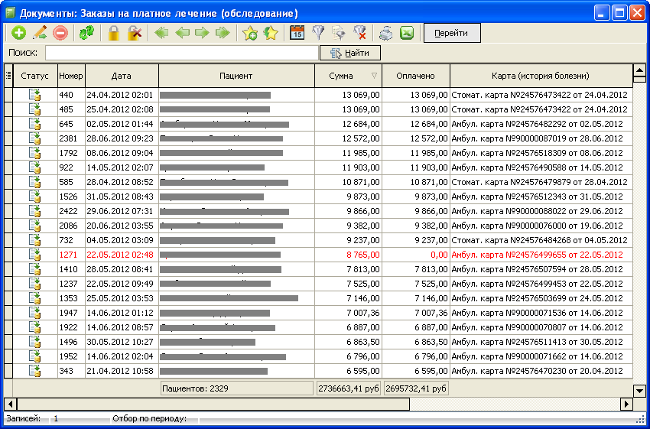
Заказы на платное лечение (обследование)
Модуль «Касса» позволяет выставлять счета за оказанное платное медицинское лечение с указанием медицинских услуг, которые были оказаны пациенту за время лечения (обследования).
Информация о пациенте берется из его медицинской карты
Столбцы, отражающие стоимость оказанных услуг и сумму, которая уже оплачена (не оплачена) пациентом
Общие суммы за выбранный период

Slide 4

Заказы на платное лечение (обследование)
Различают два состояния заказов на платное лечение (обследование) – оплаченные полностью и оплаченные частично (неоплаченные). Такое разделение позволяет пациентам производить оплату за оказанные медицинские услуги по частям, в случае невозможности оплаты целиком.
Заказы, оплаченные частично (или совсем не оплаченные) выделяются красным шрифтом и свидетельствуют о необходимости доплаты за оказанные медицинские услуги
Общая сумма
Оплаченная сумма
Полностью оплаченные заказы отображаются обычным шрифтом

Slide 5
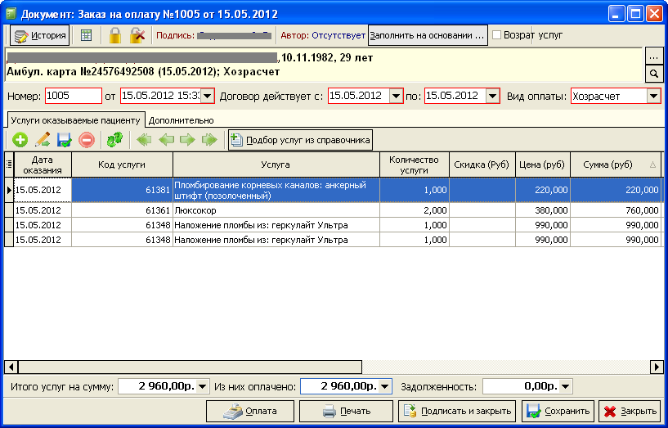
Заказы на платное лечение (обследование)
Заказ на оплату оказанных медицинских услуг включает в себя такие записи, как вид оплаты, услуги, оказанные пациенту, их количество, цену на каждую из услуг, скидки.
Пациент, карта, номер заказа
Отметка, указывающая на возврат услуг
Вид оплаты
Оказанные услуги, их количество и стоимость
Скидки на услуги
Переход к оплате услуг и печати чека на ККМ
Итоговая сумма, оплаченная часть и остаток суммы, в случае частичной оплаты.

Slide 6
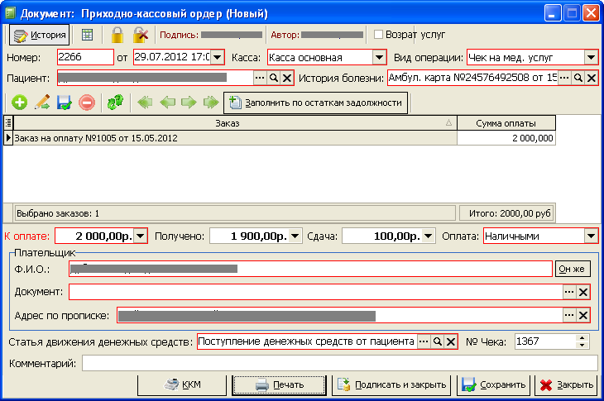
Приходно-кассовый ордер (чек)
В процессе формирования чека для оплаты, кассир может объединять несколько заказов от одного пациента, устанавливать виды оплаты, разбивать суммы на несколько чеков, а затем печатать фискальные чеки на ККМ.
Вид операции, осуществляемой кассиром
Сумма к оплате
Сумма общая, полученная, сдача с полученной суммы
Количество заказов (при объединении)
Вид оплаты, получаемый за оказанные услуги
Номер чека на ККМ
Статья получения денежных средств

Slide 7
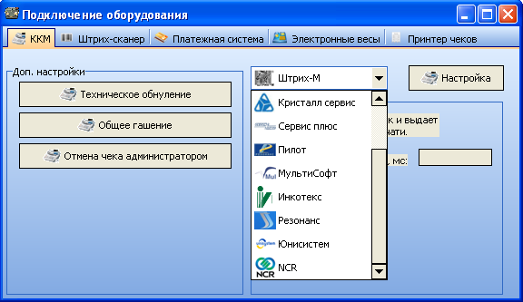
Взаимодействие с различными ККМ
Программный комплекс позволяет взаимодействие с такими контрольно-кассовыми машинами, как «Штрих-М», «Атол», «Искра» и др. Также существует возможность подключать штрих-сканер, электронные весы или отдельный принтер чеков.
Настройка компонентов
Виды интегрируемого в программный комплекс оборудования
Действия, доступные в процессе настройки (технического обслуживания оборудования)
Поддерживаемое оборудование

Slide 8
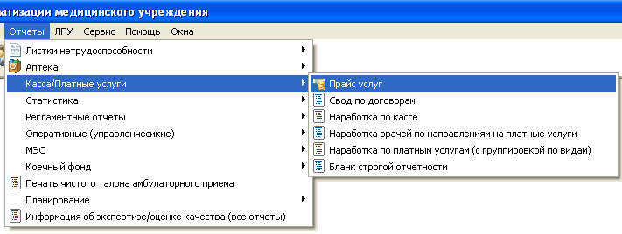
Отчетность
Программный комплекс предусматривает ведение различных видов отчетности. Для модуля «Касса» доступны своды по договорам, наработка по кассе, наработки врачей, наработки по платным услугам и бланки строгой отчетности.
Все отчеты, интегрированные в программный комплекс
Отчеты, имеющие отношение непосредственно к модулю «Касса»
*Список и категории отчетов могут меняться в зависимости от фактов интеграции новых видов отчетов, а также собственных отчетов пользователей программного комплекса.

Slide 9
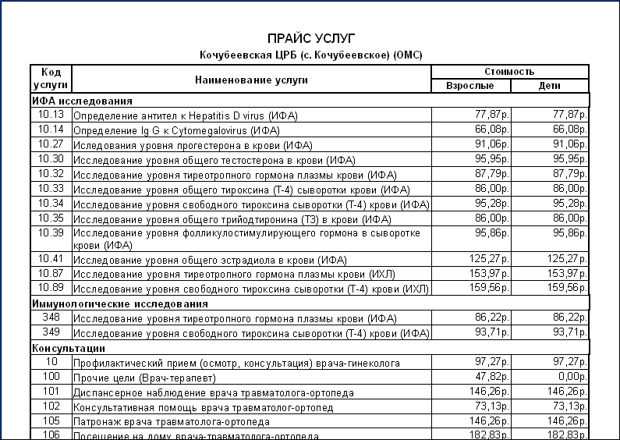
Прайс-лист услуг
Программный комплекс позволяет медицинскому учреждению формирование собственного прайс-листа услуг. Для этого необходимо корректно заполнить справочник «Номенклатура услуг».
*Прайс-лист услуг может меняться в зависимости от факта добавления новых услуг, оказываемых медицинской организацией.

Slide 10
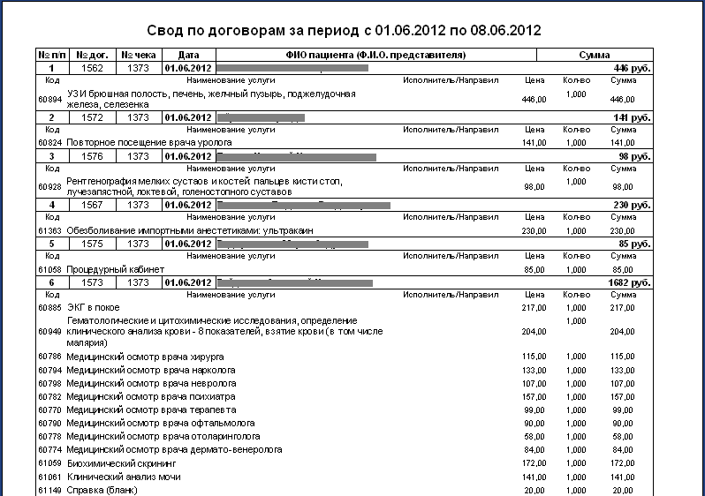

Примеры отчетов
В программе реализована возможность формирования отчета о договорах, заключенных с пациентами за определенный период – отчет «Свод по договорам».

Slide 11
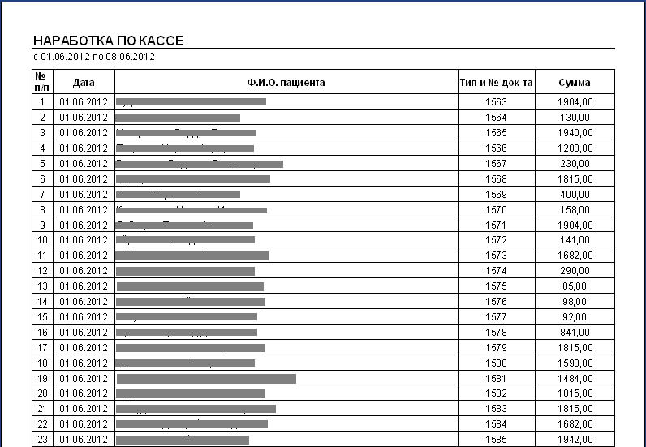
Примеры отчетов
Отчет «Наработка по кассе» позволяет представить данные об оказанных медицинских услугах в общем виде – с указанием пациентов и сумм случаев.

Slide 12
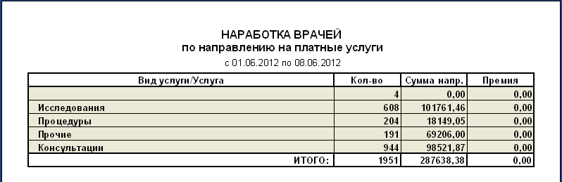
Примеры отчетов
Отчет «Наработка по платным услугам» позволяет представить данные об оказанных медицинских услугах – исследованиям, процедурам, консультациям и т.д. Типизация услуг осуществляется за счет указания типа и вида услуги в процессе добавления услуги в справочник «Номенклатура услуг».

Slide 13
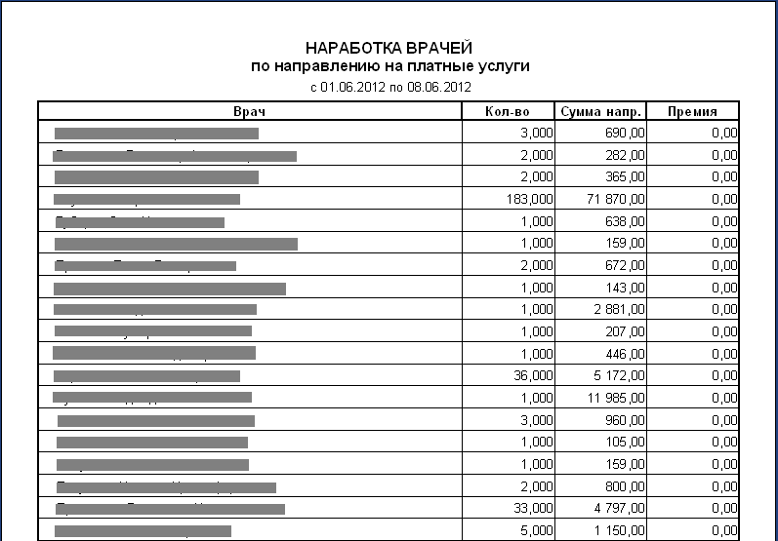
Примеры отчетов
Отчет «Наработка по врачей» предоставляет статистическую информацию по каждому из врачей медицинской организации, с указанием врача, случаев, сумм случаев и премии.

Slide 14
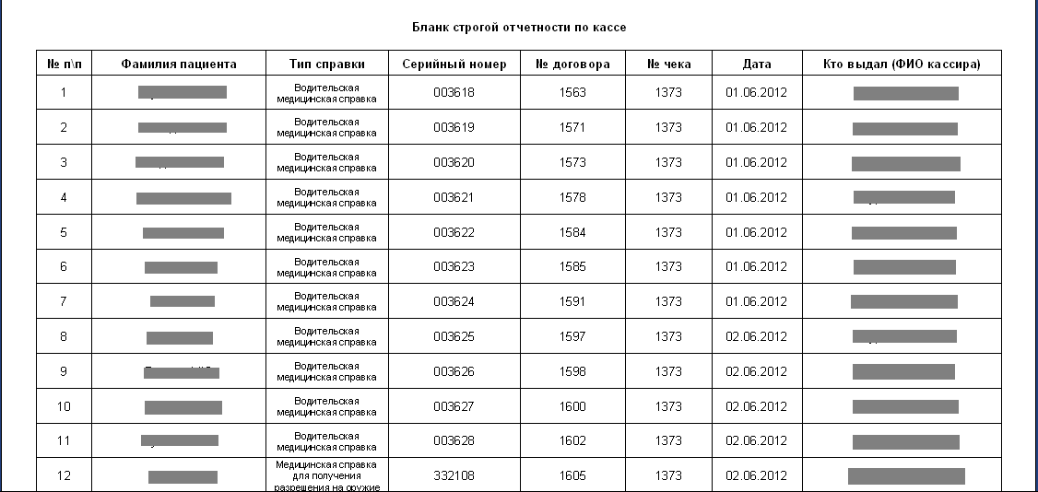
Примеры отчетов
«Бланки строгой отчетности» предоставляют статистическую информацию о выданных медицинской организацией различного вида справок с указанием типа справки, пациента, № договора и пр.

Slide 15
Спасибо за внимание!
г. Ставрополь, ул. Доваторцев 61, Бизнес Центр «ОРТЦ Ставрополь», офис 410
Тел.: 8-(8652)-400-911

